Slide 1
Khảo sát vấn đề tự học của sinh viên UIT
Nhóm 5

Slide 2
Nội dung báo cáo
Giới thiệu
Phương pháp luận
Khảo sát thực tế
Phương pháp chung
Kết luận

Slide 3
Giới thiệu
Vấn đề tự học của sinh viên UIT

Slide 4
Giới thiệu
Tự học có một vai trò rất lớn trong việc thành bại của một sinh viên, không chỉ trong nhà trường mà còn là trong cuộc sống. Trong nhà trường bản chất của sự học là tự học, kết quả của người học tỉ lệ thuận với năng lực tự học của người học. Ngoài việc điểm số, kết quả học tập được nâng cao, tự học còn tạo điều kiện hình thành và rèn luyện khả năng hoạt động độc lập, sự sáng tạo, trên cơ sở đó tạo điều kiện và cơ hội học tập suốt đời.

Slide 5
Cơ sở lý luận
Vấn đề tự học của sinh viên UIT

Slide 6
Cơ sở lý luận
Việc tự học nói chung và tự học của sinh viên nói riêng ngày càng được quan tâm và nghiên cứu nhiều, rộng rãi hơn vì vai trò qua trọng của quá trình tự học.
Tự học là một vấn đề cần thiết và quan trọng đối với sinh viên hiện nay.

Slide 7
Quan điểm
Vấn đề tự học của sinh viên UIT

Slide 8
Quan điểm
Quan điểm về việc tự học nói chung
Tự học là một biểu thị xác đáng của tự lực
Tự học là một tư tưởng chiến lược

Slide 9
Khảo sát, phân tích và đánh giá
Vấn đề tự học của sinh viên UIT

Slide 10
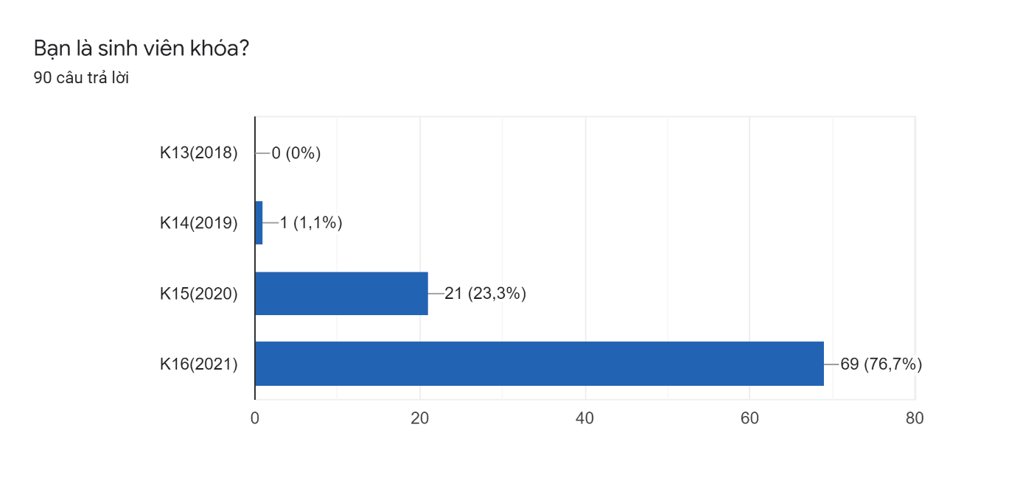
Thành phần tham gia khảo sát

Slide 11
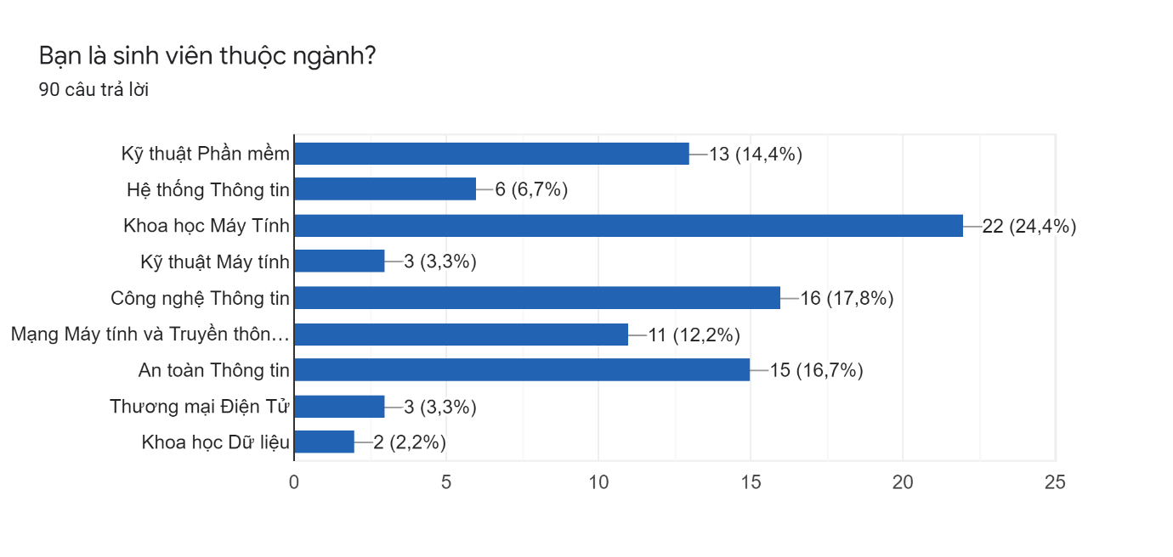
Thành phần tham gia khảo sát

Slide 12
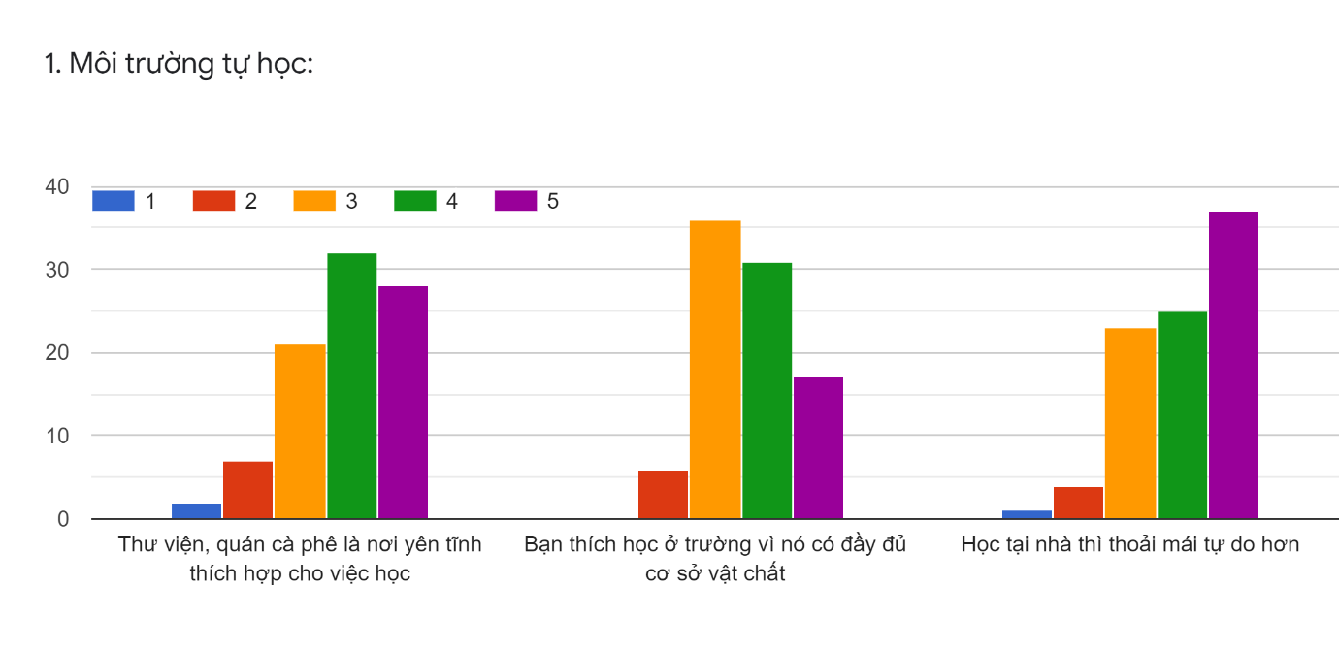
Môi trường tự học

Slide 13
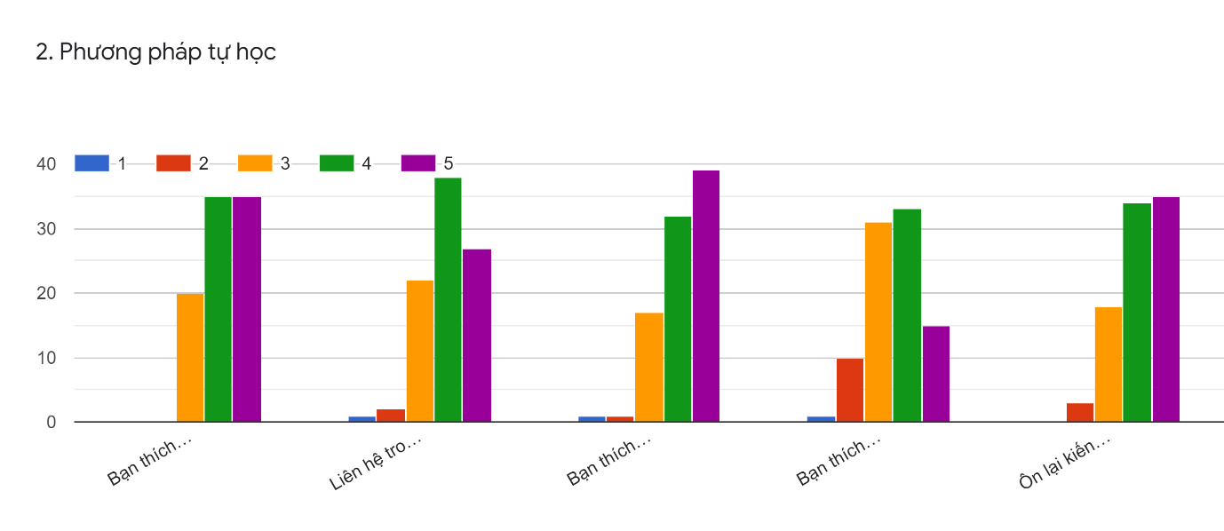
Phương pháp tự học
Notes:
1 Đọc tài liệu sách vở từ Internet
2 Liên hệ thực tiễn từ bà học trong lớp
3 Được người đi trước hỗ trợ
4 Lập kế hoạch học tập
5 Ôn tập lại kiến thức đã học

Slide 14
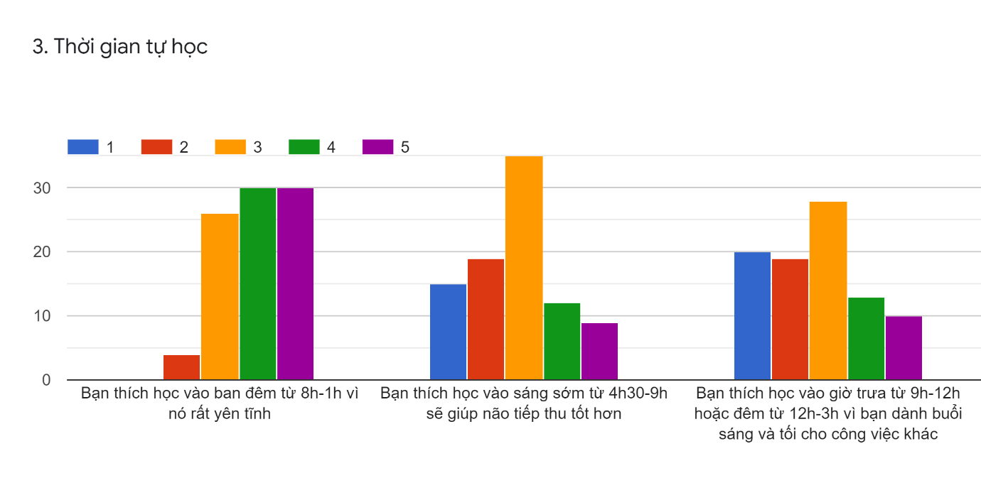
Thời gian tự học

Slide 15
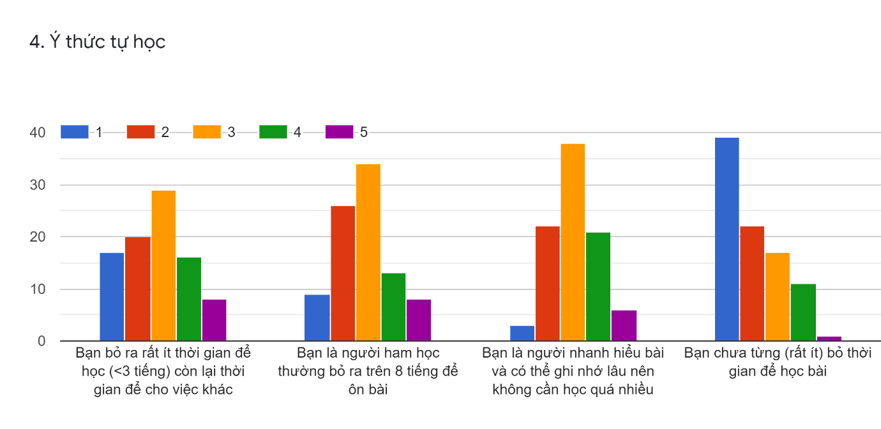
Ý thức tự học

Slide 16
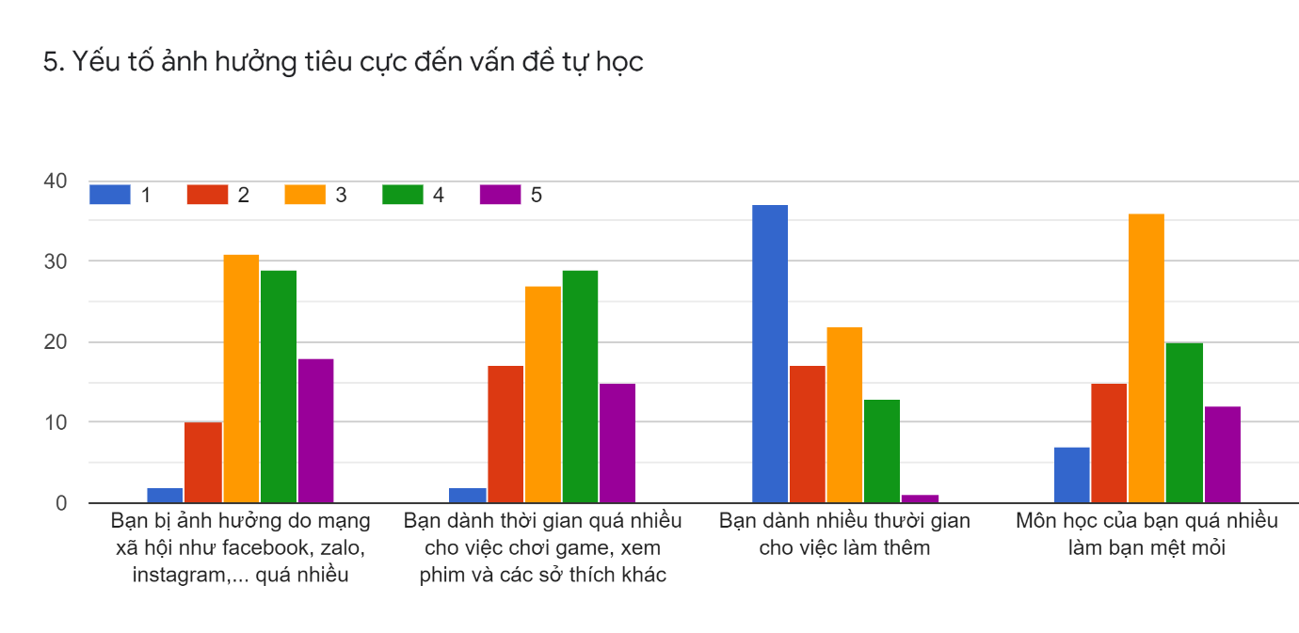
Yếu tố tiêu cực ảnh hưởng tự học

Slide 17
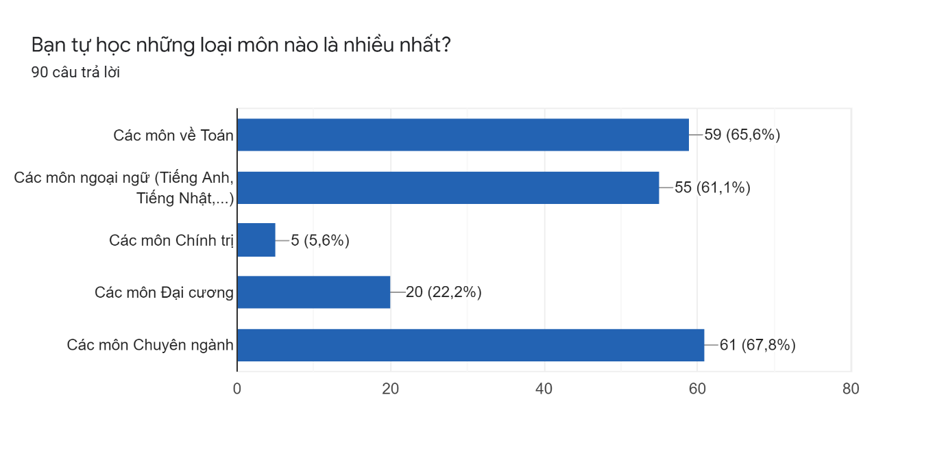
Những môn được áp dụng

Slide 18
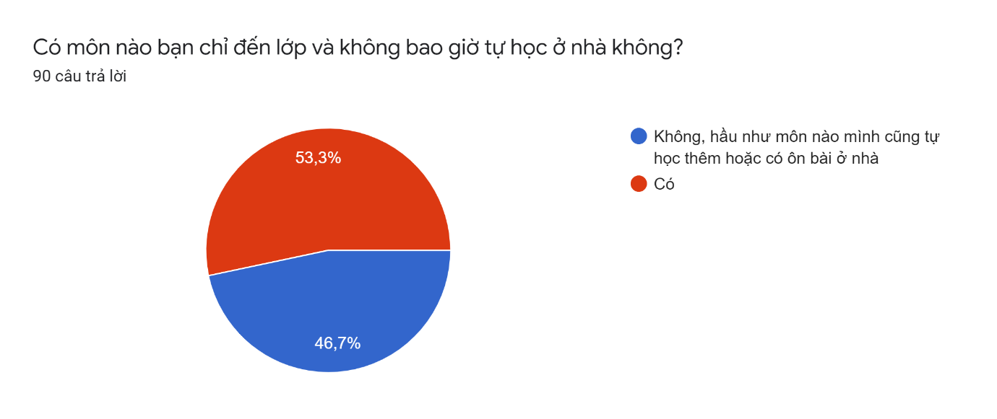
Những môn được áp dụng

Slide 19
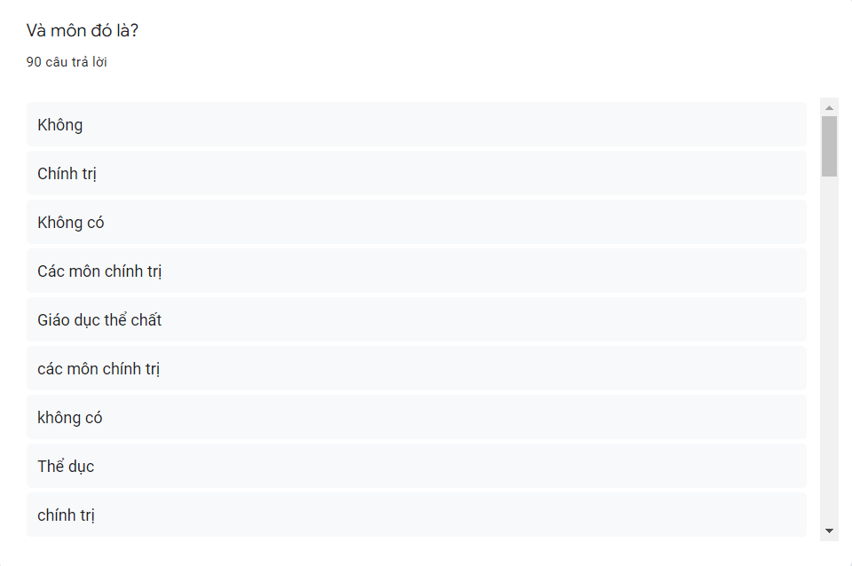

Slide 20
Đề xuất phương pháp
Vấn đề tự học của sinh viên UIT

Slide 21
Các môn Đại cương & Chuyên ngành
Học tài liệu từ thầy cô.
Nghe thầy cô giảng kỹ, làm bài tập ở trên lớp, về nhà làm thêm bài tập về nhà.
Cuối kì ôn lại và làm đề.

Slide 22
Các môn Đại cương & Chuyên ngành
Tự học thêm qua tài liệu trên mạng.
Hướng dẫn lại cho người khác.
Luyện tập thực hiện code qua những nền tảng code như HackerRank, Codeforce…

Slide 23
Các môn Chính trị
Đọc tài liệu nhiều lần.
Ghi chú note và ghi chú từ khóa.
Ghi chú ý chính.

Slide 24
Các môn Chính trị
Sử dụng sơ đồ tư duy.
Xem các bài giảng qua mạng.
Học thông qua những ví dụ thực tế.

Slide 25
Các môn Ngoại ngữ
Luyện tập, tiếp xúc với ngôn ngữ nhiều nhất có thể.
Học các mẹo để làm bài nhanh.
Nắm vững các cấu trúc cần thiết.

Slide 26
Các môn Ngoại ngữ
Học thêm ngữ pháp, từ vựng nhưng tránh việc nhồi nhét.
Xem phim nghe nhạc nước ngoài tắt vietsub.
Thực hành với người nước ngoài qua các nền tảng Omegle, Gather town,…

Slide 27
Anyone who stops learning is old, whether at twenty or eighty. Anyone who keeps learning stays young
“
”
Henry Ford

Slide 28
Cảm ơn mọi người
Nhóm 5

